Slide 1
奋力走好新时代的长征路
——深入解读十九大精神专题党课之七
“两个一百年”奋斗目标

Slide 2
目录页
1
第一个奋斗目标
奋力决胜全面建成小康社会
第二个目标
建成富强民主文明和谐美丽的社会主义现代化强国
2
3
全面建设社会主义现代化国家践行路径

Slide 3
01
第一个奋斗目标
奋力决胜全面建成小康社会

Slide 4
全面建成小康社会取得重大进展
从经济社会发展看
一是经济平稳健康发展。
二是经济结构不断优化。
三是全面深化改革取得重大突破。
四是人民获得感明显增强。
五是生态文明建设成效显著。
六是对外开放不断深入。

Slide 5
全面建成小康社会取得重大进展
民主法治建设迈出重大步伐
01
思想文化建设取得重大进展
06
02
全面从严治党成效卓著
05
03
全方位外交布局深入展开
强军兴军开创新局面
04
港澳台工作取得新进展

Slide 6
全面建成小康社会面临的短板弱项
发展质量和效益还不高
民生领域还有不少短板
生态环境保护任重道远
社会文明水平尚需提高

Slide 7
确保如期实现全面建成小康社会目标
推动经济持续健康发展
五位一体
七大战略

Slide 8
确保如期实现全面建成小康社会目标
坚决打好防范化解重大风险攻坚战
坚决打赢脱贫攻坚战
坚决打好污染防治攻坚战

Slide 9
02
第二个目标
建成富强民主文明和谐美丽的社会主义现代化强国

Slide 10
基本实现社会主义现代化的主要目标要求
第一个
阶段
从2020年到2035年，在全面建成小康社会的基础上，再奋斗15年，基本实现社会主义现代化。
从2035年到本世纪中叶，在基本实现现代化的基础上，再奋斗15年，把我国建成富强民主文明和谐美丽的社会主义现代化强国。
第二个
阶段

Slide 11
第一个阶段
经济建设
政治建设
文化建设
民生和社会建设
生态文明建设
党的建设

Slide 12
第二个阶段
我国将拥有高度的物质文明
我国将拥有高度的政治文明
我国将拥有高度的精神文明
我国将拥有高度的社会文明
我国将拥有高度的生态文明

Slide 13
03
全面建设社会主义现代化国家践行路径

Slide 14
全面建设社会主义现代化国家践行路径
抓好贯彻落实
一要学习好领会好贯彻好习近平新时代中国特色社会主义思想，更好引领党和人民事业发展。
二要紧扣我国社会主要矛盾的变化，抓好发展这个党执政兴国的第一要务。
三要切实加强党的领导和党的建设，为全面建设社会主义现代化国家提供根本保证。

Slide 15
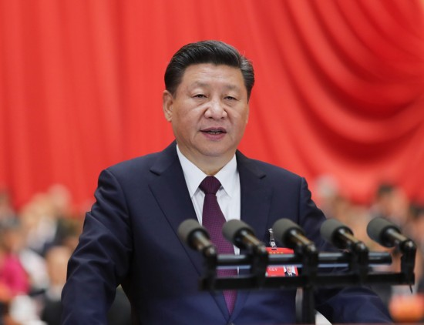
全面建设社会主义现代化国家践行路径
一要学习好领会好贯彻好习近平新时代中国特色社会主义思想，更好引领党和人民事业发展。
习近平新时代中国特色社会主义思想，是对马克思列宁主义、毛泽东思想、邓小平理论、“三个代表”重要思想、科学发展观的继承和发展，是马克思主义中国化最新成果，是党和人民实践经验和集体智慧的结晶，是中国特色社会主义理论体系的重要组成部分，是全党全国人民为实现中华民族伟大复兴而奋斗的行动指南，必须长期坚持并不断发展。

Slide 16
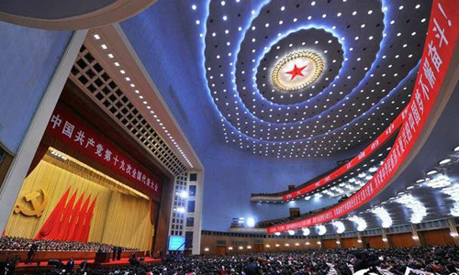
全面建设社会主义现代化国家践行路径
二要紧扣我国社会主要矛盾的变化，抓好发展这个党执政兴国的第一要务。
改革开放近40年来，我国经济持续较快发展，社会生产能力在很多方面进入世界前列，有220多种工农业产品产量居世界首位，目前更加突出的问题是发展不平衡不充分。党的十九大作出重大判断，指出我国社会主要矛盾已经转化为人民日益增长的美好生活需要和不平衡不充分的发展之间的矛盾。

Slide 17
全面建设社会主义现代化国家践行路径
三要切实加强党的领导和党的建设，为全面建设社会主义现代化国家提供根本保证。
中国共产党的领导是中国特色社会主义最本质的特征，是中国特色社会主义制度的最大优势。党政军民学，东西南北中，党是领导一切的。进行伟大斗争、建设伟大工程、推进伟大事业、实现伟大梦想，其中起决定性作用的是党的建设新的伟大工程。

Slide 18
汇报完毕,感谢聆听!
—最新动态模板/会议报告PPT/原创PPT —

